Slide 1

FAST FASHION
Shcherbatov Timothy

Slide 2
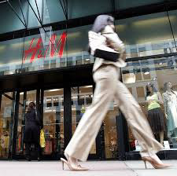
Τι είναι το "Fast Fashion";
Το Fast Fashion είναι ένας όρος που χρησιμοποιείται από τους λιανοπωλητές μόδας για να ενημερώνουν γρήγορα τη γκάμα μιας μάρκας αρκετές φορές τη σεζόν, αντικρούοντας την ιδέα της βιώσιμης μόδας
Τα ρούχα Fast fashion βασίζονται στις τελευταίες τάσεις της μόδας που παρουσιάζονται κάθε χρόνο στις εβδομάδες μόδας της άνοιξης και του φθινοπώρου. Η έμφαση δίνεται στη βελτιστοποίηση της προσφοράς προϊόντων, ώστε τα ρούχα να σχεδιάζονται και να κατασκευάζονται γρήγορα και φθηνά, επιτρέποντας στους καταναλωτές να αγοράζουν τις πιο πρόσφατες μόδες σε χαμηλότερη τιμή.
Αυτή η φιλοσοφία της γρήγορης παραγωγής σε προσιτή τιμή χρησιμοποιείται από μεγάλους λιανοπωλητές όπως η H&M, η Zara, η SHEIN, και η Peacocks.

Slide 3
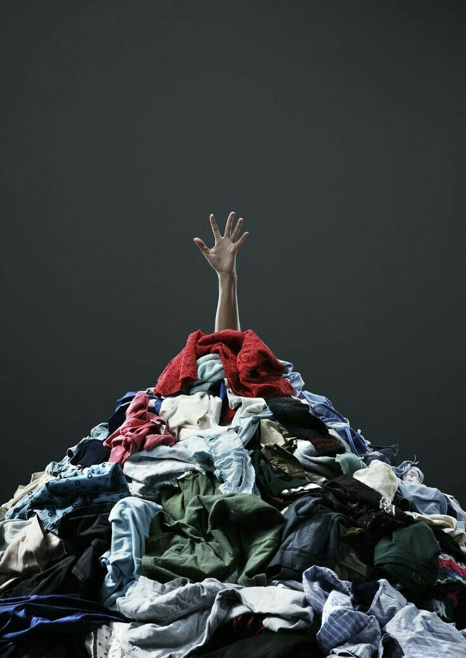
Αρχές και κύρια ιδέα

Slide 4
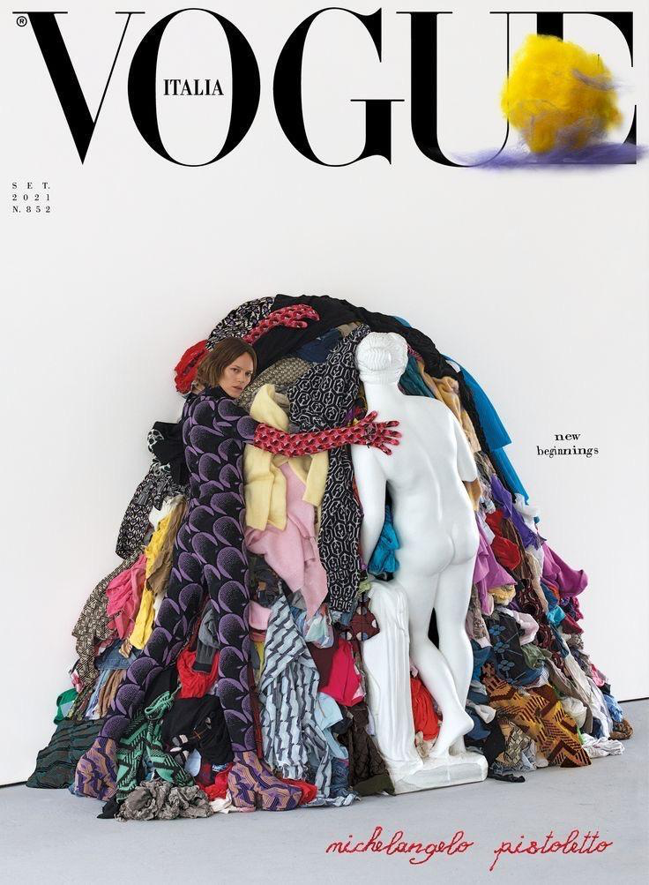
Ο κύριος στόχος της γρήγορης μόδας είναι να παράγει ένα προϊόν γρήγορα, ανταποκρινόμενο με οικονομικά αποδοτικό τρόπο στις ταχέως μεταβαλλόμενες προτιμήσεις των καταναλωτών σε πραγματικό χρόνο.
Αυτή η αποτελεσματικότητα επιτυγχάνεται μέσω της κατανόησης από τους λιανοπωλητές των επιθυμιών της αγοράς-στόχου να αγοράζουν προϊόντα υψηλής μόδας στη χαμηλότερη δυνατή τιμή.
Η αγορά γρήγορης μόδας το χρησιμοποιεί για να συνεργαστεί με ξένους κατασκευαστές για να διατηρήσει τις τιμές χαμηλές.

Slide 5
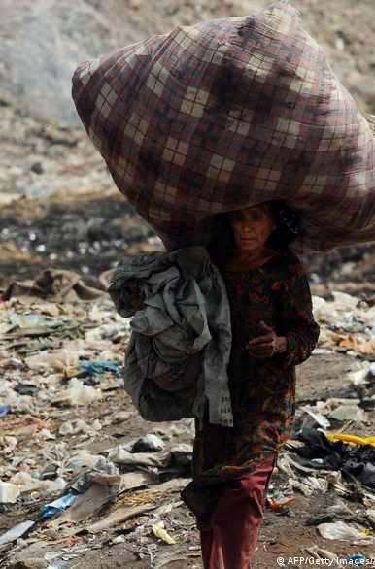
ΕΜΠΟΡΙΑ
Το μάρκετινγκ είναι το κλειδί για τη γρήγορη μόδα. Η συνεχής κυκλοφορία νέων προϊόντων καθιστά την ένδυση ένα πολύ αποδοτικό εργαλείο μάρκετινγκ που οδηγεί τις επισκέψεις των καταναλωτών, αυξάνει την αναγνωρισιμότητα της επωνυμίας και οδηγεί σε υψηλότερα ποσοστά αγορών από τους καταναλωτές.
Για παράδειγμα, οι παραδοσιακές εποχές της μόδας ακολουθούν τον φυσικό κύκλο του καλοκαιριού, του φθινοπώρου, του χειμώνα και της άνοιξης, αλλά οι κύκλοι γρήγορης μόδας συμπιέζουν τους κύκλους σε μικρότερες περιόδους 4-6 εβδομάδων και σε ορισμένες περιπτώσεις ακόμη λιγότερο.Οι έμποροι έχουν δημιουργήσει έτσι περισσότερες εποχές αγορών σε μία σεζόν.

Slide 6
Οι περιβαλλοντικές επιπτώσεις της γρήγορης μόδας
Χρήση πόρων: Η διαδικασία παραγωγής γρήγορης μόδας απαιτεί τεράστιες ποσότητες νερού, ενέργειας και χημικών. Για παράδειγμα, η παραγωγή βαμβακερών ενδυμάτων χρησιμοποιεί τεράστιες ποσότητες νερού, το οποίο μπορεί να εξαντλήσει τους υδάτινους πόρους στις περιοχές όπου καλλιεργείται.
Ρύπανση νερού και εδάφους: Οι διαδικασίες βαφής και επεξεργασίας υφασμάτων μπορούν να μολύνουν το νερό με βαρέα μέταλλα και χημικά απόβλητα που εισέρχονται στο περιβάλλον και απειλούν την ανθρώπινη υγεία και τα οικοσυστήματα
Απόβλητα και ανακύκλωση: Η πιο γρήγορη μόδα δημιουργείται με σκοπό να είναι μίας χρήσης, γεγονός που οδηγεί σε τεράστια ποσότητα απορριμμάτων. Μεγάλο μέρος αυτών των απορριμμάτων καταλήγει σε χωματερές, όπου μπορεί να πιάσει πολύ χώρο και να χρειαστούν εκατοντάδες χρόνια για να αποσυντεθούν.
Κόστος ενέργειας: Η μεταφορά ρούχων από τις χώρες παραγωγής στις χώρες κατανάλωσης απαιτεί επίσης υψηλό ενεργειακό κόστος, το οποίο αυξάνει τις εκπομπές αερίων του θερμοκηπίου και επιδεινώνει την κλιματική αλλαγή.

Slide 7
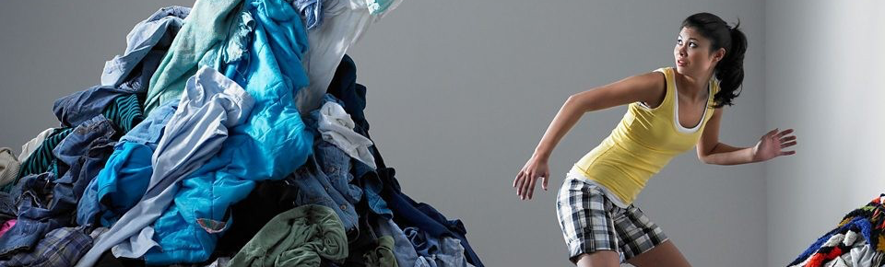
Μέθοδοι για την καταπολέμηση της γρήγορης μόδας
Υποστήριξη βιώσιμων εμπορικών σημάτων και κατασκευαστών που τηρούν τις αρχές της περιβαλλοντικής και κοινωνικής ευθύνης
Ευαισθητοποίηση των καταναλωτών σχετικά με τους κινδύνους της γρήγορης μόδας για το περιβάλλον και τις συνθήκες εργασίας.
Προώθηση της μόδας για ανθεκτικότητα: αγορά ποιοτικών προϊόντων που διατηρούν την εμφάνιση και την ποιότητα τους περισσότερο.
4. Ρύθμιση με νομοθεσία με στόχο τη μείωση των περιβαλλοντικών επιπτώσεων και τη βελτίωση των συνθηκών εργασίας στη βιομηχανία της μόδας
5. Υποστήριξη εναλλακτικών κινημάτων μόδας όπως ανταλλαγές μεταχειρισμένων και ρούχων
6. Ανάπτυξη τεχνολογιών και υλικών που προωθούν τη βιώσιμη παραγωγή ρούχων.

Slide 8

Thank you

